Slide 1

UNIVERSITA’ DEGLI STUDI DI PERUGIA
Facoltà di Scienze Matematiche, Fisiche e Naturali
Corso di Laurea Specialistica in Informatica
Seminario Sicurezza Informatica:
Steganografia
Studente
Mancinelli Luca
Docente
Prof. Stefano Bistarelli

Slide 2
Argomenti Trattati:
Definizione “Steganografia”
Metodi Steganografici nella Storia
Il sistema steganografico
Steganografia a chiave pubblica
Tecniche Steganografiche
    Steganografia iniettiva
    Steganografia generativa
    Stegangrafia sostitutiva
    Steganografia selettiva
    Steganografia costruttiva
Stegoanalisi
Stegosistema esteso
Vari tipi di attacchi

Slide 3
Definizione “Steganografia”
Con il tentativo di “scovare” il messaggio e di decifrarlo, si effettua un attacco alla CONFIDENZIALITA’
La “Steganografia” è l'insieme delle tecniche che consente a due o più persone di comunicare in modo tale da nascondere non tanto il contenuto (come nel caso della crittografia), ma la stessa esistenza della comunicazione agli occhi di un eventuale osservatore, tradizionalmente denominato "nemico".

Slide 4
Metodi Steganografici nella Storia
Storie di Erodoto
Acrostico
Le griglie di Cardano
Gli inchiostri invisibili
Micropunti fotografici

Slide 5
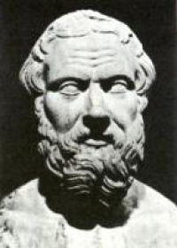
Storie di Erodoto
Storico Greco
(484 a.C. ca. - 425 a.C.)
Erodoto racconta la storia di un nobile persiano che fece tagliare a zero i capelli di uno schiavo fidato al fine di poter tatuare un messaggio sul suo cranio; una volta che i capelli furono ricresciuti, inviò lo schiavo alla sua destinazione, con la sola istruzione di tagliarseli nuovamente.

Slide 6
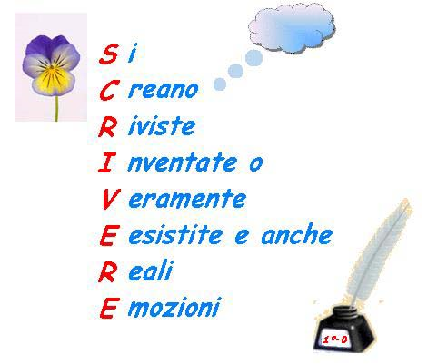
Acrostico
Un acrostico è un componimento poetico in cui le lettere o le sillabe o le parole iniziali di ciascun verso formano un nome o una frase, a loro volta denominate acronimo.

Slide 7
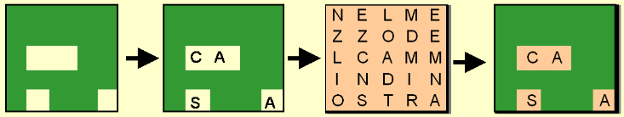
Le griglie di Cardano
La griglia di Cardano è un metodo per la scrittura di messaggi segreti inventato dal matematico italiano Girolamo Cardano nel 1550.
Si basa sull'utilizzo di un foglio di carta in cui sono opportunamente ritagliate delle aperture attraverso le quali si scrive il messaggio su un foglio sottostante: rimossa la griglia, si completano le porzioni del messaggio terminando lo scritto inserendo del testo di senso compiuto fino ad ottenere un messaggio all'apparenza normale.

Slide 8

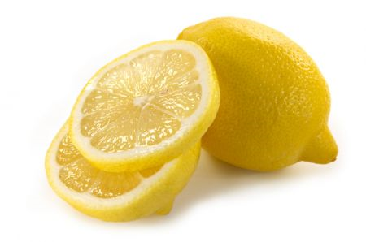
Gli inchiostri invisibili
Gli inchiostri invisibili (o inchiostri simpatici) sono sostanze che, in condizioni normali, non lasciano tracce visibili se usate per scrivere su un foglio di carta, ma diventano visibili (rivelando in tal modo la scrittura) se il foglio viene sottoposto a qualche trattamento ,come ad esempio una fonte di calore.

Slide 9
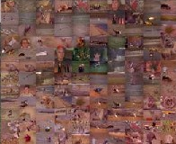
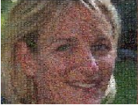
Micropunti fotografici
La tecnica dei micropunti fotografici fu inventata dal direttore dell’ F.B.I. durante la seconda guerra mondiale

Slide 10
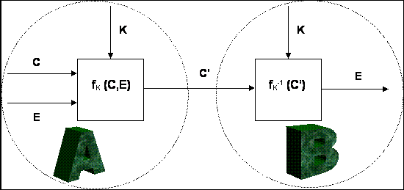
Il sistema steganografico
E è il messaggio segreto da nascondere
C è il contenitore
C' è il frammento stego ottenuto incapsulando E in C
K è la chiave segreta che A e B devono conoscere
f_{K}(C,E) è la funzione steganografica che nasconde E in C usando la chiave K f_{K}⁻¹(C’) è la funzione inversa di f che, sfruttando la chiave K e partendo dal
frammento stego C' ricevuto, riesce a risalire ad E

Slide 11
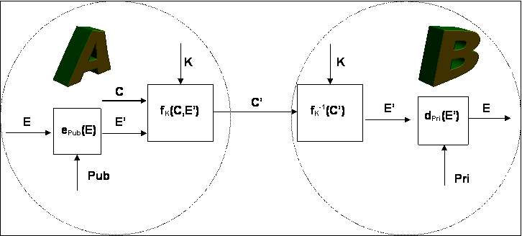
Steganografia a chiave pubblica
Utilizzo della CRITTOGRAFIA ASIMMETRICA: viene utilizzata una chiave per la codifica e una per la decodifica.
Ogni utente dispone di una coppia di chiavi (chiave privata, chiave pubblica),entrambe usabili per codificare o decodificare.
In questo caso viene garantita la segretezza (cioè la confidenzialità), in quanto solo il destinatario è in grado di leggere il messaggio.
Non viene garantita l’Autenticità e l’Integrità poiché chiunque potrebbe aver codificato il messaggio.
Pub è la chiave pubblica di B che A conosce;
e_{Pub}(E) è la funzione di encoding che prende in input la chiave pubblica di B(Pub) e il
messaggio nascosto E da cifrare: il risultato di tale operazione è il messaggio E’
che costituirà l’input per l’algoritmo di steganografia vero e proprio
E’ è il messaggio segreto e cifrato che viene incapsulato all’interno del cover C
Pri è la chiave privata di B, grazie alla quale si riesce a risalire ad E partendo da E’
d_{Pri}(E’) è la funzione di decoding che decifra il messaggio segreto e cifrato E’
sfruttando la chiave privata di B(Pri) e che dà in output il messaggio segreto E

Slide 12
Tecniche steganografiche
Steganografia Iniettiva
Steganografia Generativa

Slide 13
Tecniche steganografiche
Steganografia Iniettiva
Steganografia Generativa
Secondo un sistema di classificazione diverso, le tecniche steganografiche possono essere ripartite in tre classi:
Steganografia Sostitutiva
Steganografia Selettiva
Steganografia Costruttiva

Slide 14

Steganografia Iniettiva
La steganografia iniettiva nasconde il messaggio
segreto all’interno di un file contenitore già esistente

Slide 15

Steganografia Generativa
Nei software di tipo generativo si parte dal messaggio segreto e si costruisce un contenitore ad hoc

Slide 16
Steganografia Sostitutiva
Le tecniche di stefanografia sostitutiva sono di gran lunga le più diffuse. Tali tecniche si basano sulla seguente osservazione: la maggior parte dei canali di comunicazione (linee telefoniche, trasmissioni radio, ecc.) trasmettono segnali che sono sempre accompagnati da qualche tipo di rumore.
Questo rumore può essere sostituito da un segnale - il messaggio segreto - che è stato trasformato in modo tale che, a meno di conoscere una chiave segreta, è indistinguibile dal rumore vero e proprio, e quindi può essere trasmesso senza destare sospetti.
La tecnica base impiegata dalla maggior parte dei programmi, consiste semplicemente nel sostituire i "bit meno significativi" delle immagini digitalizzate con i bit che costituiscono il file segreto .
Spesso l'immagine che ne risulta non è distinguibile a occhio nudo da quella originale ed è comunque difficile dire se eventuali perdite di qualità siano dovute alla presenza di informazioni nascoste oppure all'errore causato dall'impiego di uno scanner poco preciso, o ancora alla effettiva qualità dell'immagine originale prima di essere digitalizzata.

Slide 17
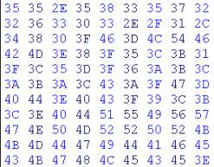
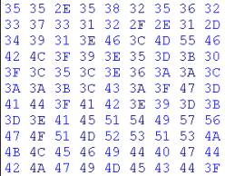
Esempio Steganografia sostitutiva
Le operazioni che si fanno su ogni singolo byte quindi possono essere tre:
Lo si lascia invariato
Gli si aggiunge 1
Gli si sottrae 1
Una parte del file originale
La stessa parte col messaggio nascosto

Slide 18
Steganografia Selettiva
La steganografia selettiva ha valore puramente teorico.
L'idea su cui si basa è quella di procedere per tentativi, ripetendo una stessa misura fintanto che il risultato non soddisfa una certa condizione.
L'immagine ottenuta con questo metodo contiene effettivamente l'informazione segreta, ma si tratta di un'immagine "naturale", cioè generata dallo scanner senza essere rimanipolata successivamente.

Slide 19
Steganografia Costruttiva
La steganografia costruttiva affronta lo stesso problema nel modo più diretto, tentando di sostituire il rumore presente nel mezzo di comunicazione usato con l'informazione segreta opportunamente modificata, in modo da imitare le caratteristiche statistiche del rumore originale.
SVANTAGGI:
non è facile costruire un modello del rumore
è probabile che qualcuno riesca a costruire un modello di rumore più accurato,
garantendosi la possibilità di distinguere il rumore originale da quello
sostitutivo

Slide 20
Stegoanalisi
Come con la crittoanalisi per la crittografia, la stegoanalisi è definita come la scienza del rompere la sicurezza di un sistema steganografico.
Siccome lo scopo della steganografia è di nascondere l’esistenza di un messaggio segreto, un attacco con successo ad uno stegosistema consiste nello scoprire che un determinato file contiene dati nascosti anche senza conoscerne il loro significato.
Vale il principio di Kerckhoff:
• Il sistema steganografico è conosciuto dall’attaccante
• La sicurezza dipende dal solo fatto che la chiave segreta non è conosciuta
dall’attaccante

Slide 21
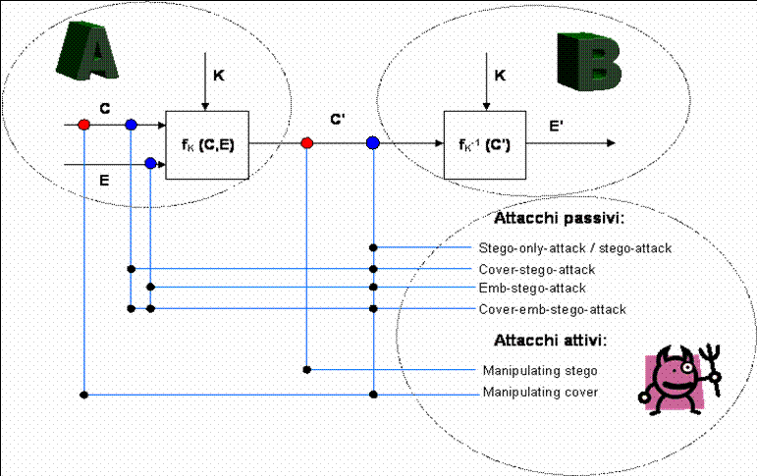
Lo stegasistema esteso
L’attaccante intercetta e manipola i dati
L’attaccante intercetta i dati

Slide 22
Ecco in cosa consistono gli attacchi:
ATTACCHI PASSIVI:
- stego-only-attack: l’attaccante ha intercettato il frammento stego ed è in grado di analizzarlo. È quello che occorre più di frequente nella pratica;
- stego-attack: il mittente ha usato lo stesso cover ripetutamente per nascondere dati. L’attaccante possiede un frammento stego diverso ma originato dallo stesso cover. In ognuno di questi frammenti stego è nascosto un diverso messaggio segreto;
- cover-stego-attack: l’attaccante ha intercettato il frammento stego e sa quale cover è stato usato per crearlo. Ciò fornisce abbastanza informazioni all'attaccante per poter risalire al messaggio segreto;
cover-emb-stego-attack: l’attaccante ha "tutto": ha intercettato il frammento stego, conosce il cover usato e il messaggio segreto nascosto nel frammento stego;
ATTACCHI ATTIVI:
- manipulating the stego data: l’attaccante è in grado di manipolare i frammenti stego. Il che significa che l’attaccante può togliere il messaggio segreto dal frammento stego (impedendo la comunicazione segreta);
- manipulating the cover data: l’attaccante può manipolare il cover e intercettare il frammento stego. Questo può significare che con un processo più o meno complesso l’attaccante può risalire al messaggio nascosto, e/o modificarlo.
Lo stego-attack e il cover-stego-attack possono essere prevenuti se il mittente agisce con cautela. Un utente non dovrebbe mai usare come cover più volte lo stesso file, né files facilmente reperibili (es. logo di Yahoo) o di uso comune (es. file audio dell’avvio di Windows).

Slide 23
Grazie per l’attenzione

